Slide 1
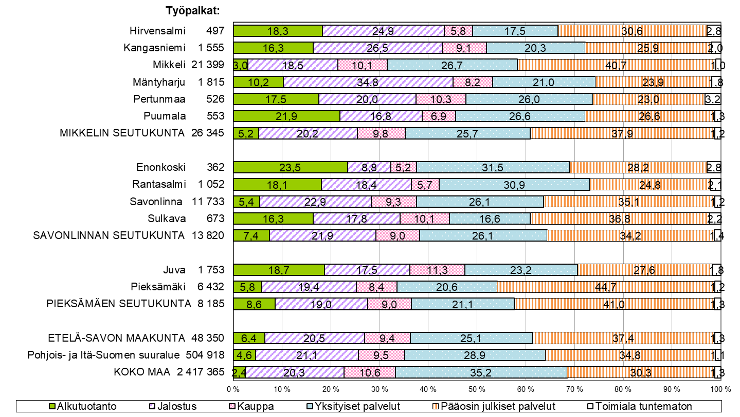
Elinkeinorakenne 2023 (osuus alueen työpaikoista, prosenttia) TOL 2008
Toimialaluokitus: Alkutuotanto: A, Jalostus: B-F, Kauppa: G, Yksityiset palvelut: H-N ja R-T, Pääosin julkiset palvelut: O-Q ja U
Lähde: Tilastokeskus, työssäkäyntitilasto, 1.1.2024 aluejako päivitetty: 16.1.2025 / jk

